Slide 1
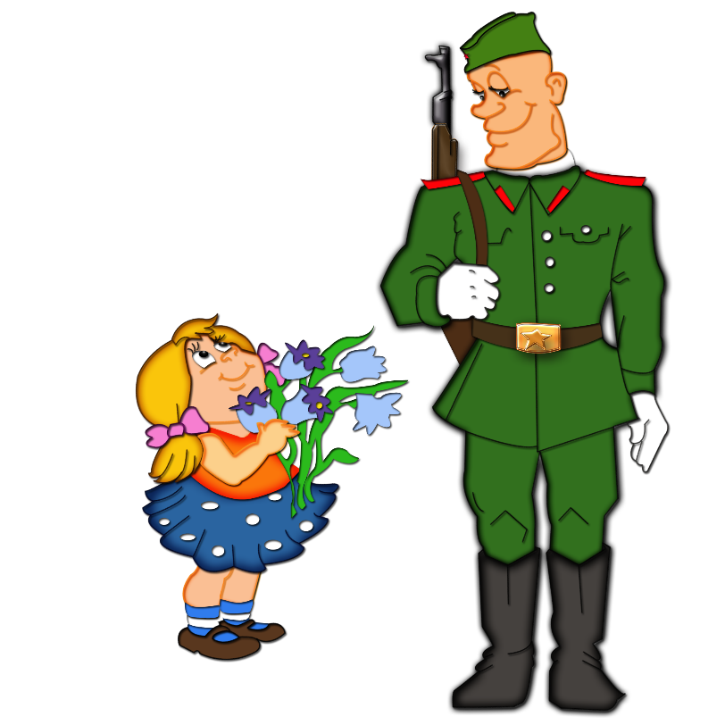
«Детский сад №13»
ВОЕННО-СПОРТИВНАЯ ИГРА
«МОЛОДЕЦКИЕ ЗАБАВЫ»
С ДНЁМ
ЗАЩИТНИКА
ОТЕЧЕСТВА!
Подготовил: инструктор
по физической культуре
21.02.2022г.

Slide 2
Здравствуйте, уважаемые родители, гости!
21 февраля был организован праздник, посвященный
Дню защитника Отечества!
Мы собрались в этот торжественный день,
чтобы поздравить всех Вас, защитников нашей Родины!
Здравствуй, праздник!
Здравствуй, праздник!
Праздник мальчиков и пап!
Всех военных поздравляет
Наш весёлый детский сад!

Slide 3
ЦЕЛЬ: Формировать чувство патриотизма, воспитывать у детей уважение к Российской Армии, любовь к Родине.
ЗАДАЧИ:
формировать осознание того, что любить Родину – значит, ее защищать, беречь и быть достойным гражданином своей страны;
развивать физические качества – быстроту, ловкость, выносливость;
расширять гендерные представления: формировать у мальчиков стремление стать достойными защитниками Родины, у девочек – уважение к будущим воинам.

Slide 4
ПРЕДВАРИТЕЛЬНАЯ РАБОТА:
Подготовка названий отрядов, девизов. Изготовление эмблем, атрибутов.
ОБОРУДОВАНИЕ:
1 этап: скамейки - 2 шт., военный пакет «СЕКРЕТНО» - 2 шт.
2 этап: шнур (10м) - 1 шт.
3 этап: картинки с изображением мин - 95 шт., пластиковые крышки - 100-150 шт., иллюстрация с изображением сапёров с миноискателями.
4 этап: обручи - 10 шт., тоннель - 1 шт., конверты «СЕКРЕТНО» - 50 шт., коробка- штаб, муляж военного.
5 этап: муляжи с изображением танков (2шт.), военных - (3 шт.), пакет с боеприпасами (пластиковые крышки) по кол-ву детей для каждой группы - 8 упаковок.
СЮРПРИЗНЫЙ МОМЕНТ:
Коллективная раскраска-трансформер; индивидуальные раскраски (мл. группы).
Загадки о военных профессиях. Игра «Жди сигнала!»

Slide 5
Приветствие отрядов

Slide 6
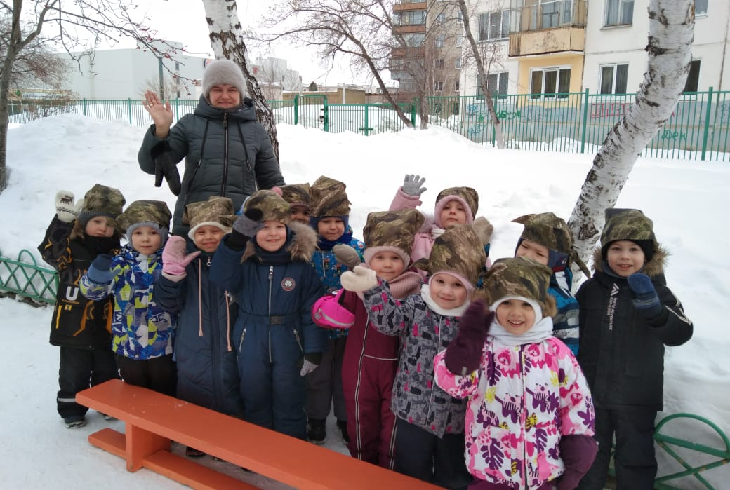
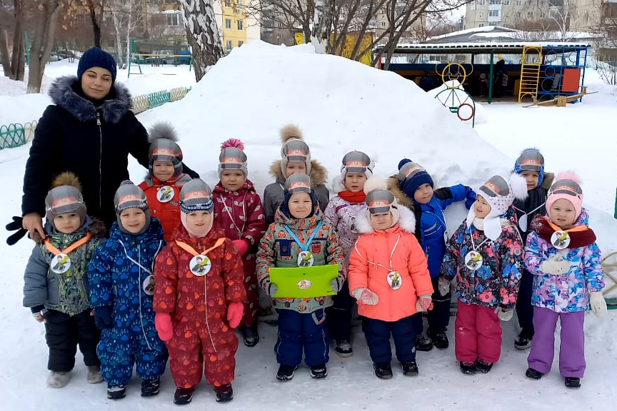
Команда: «Юные бойцы»
Девиз:
Нам лет еще немного,
Но все мы молодцы.
И мы шагаем в ногу,
Как в Армии бойцы!
Команда: «Танкисты»
Девиз:
Мы танкисты –
Веселый народ!
Ни шагу назад,
А только вперед!

Slide 7
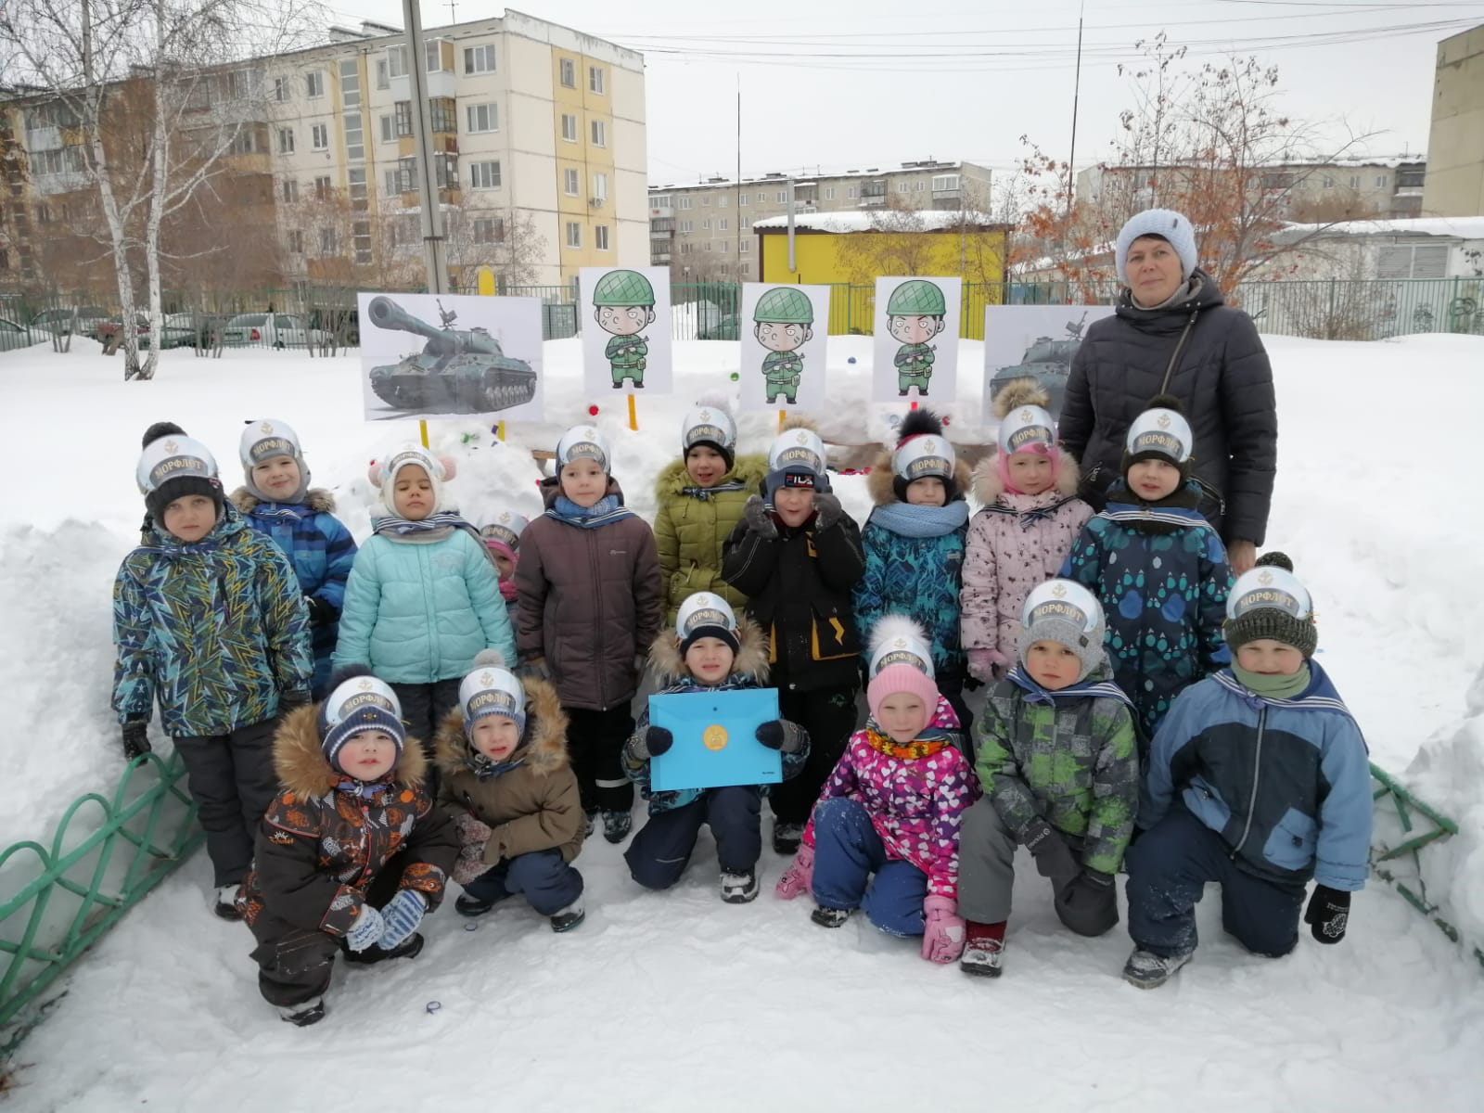
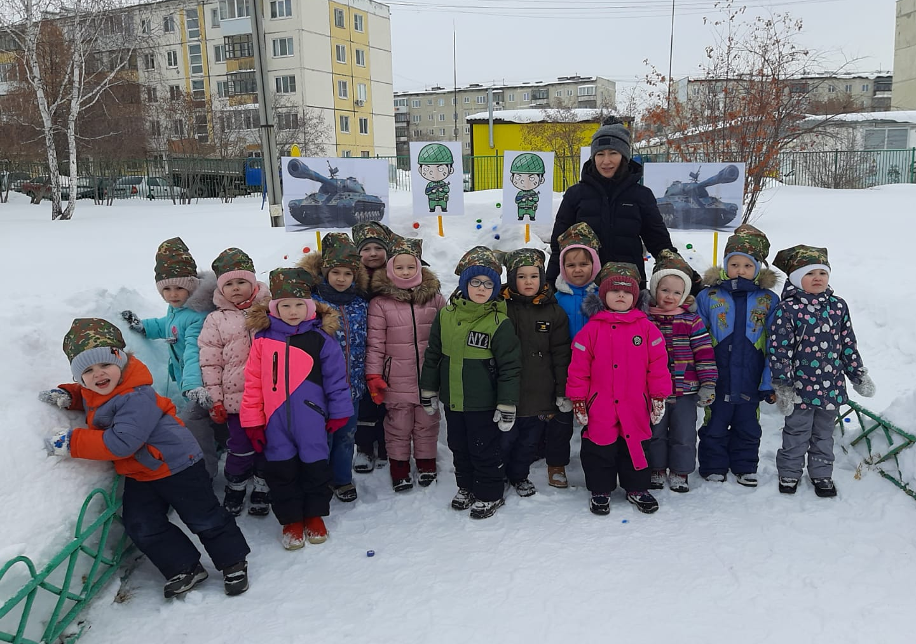
Команда: «Моряки»
Девиз:
Друг за друга мы горой
Таков обычай наш морской!
Команда: «Спецназ»
Девиз:
Всегда готов служить для вас –
Родной и доблестный спецназ!

Slide 8
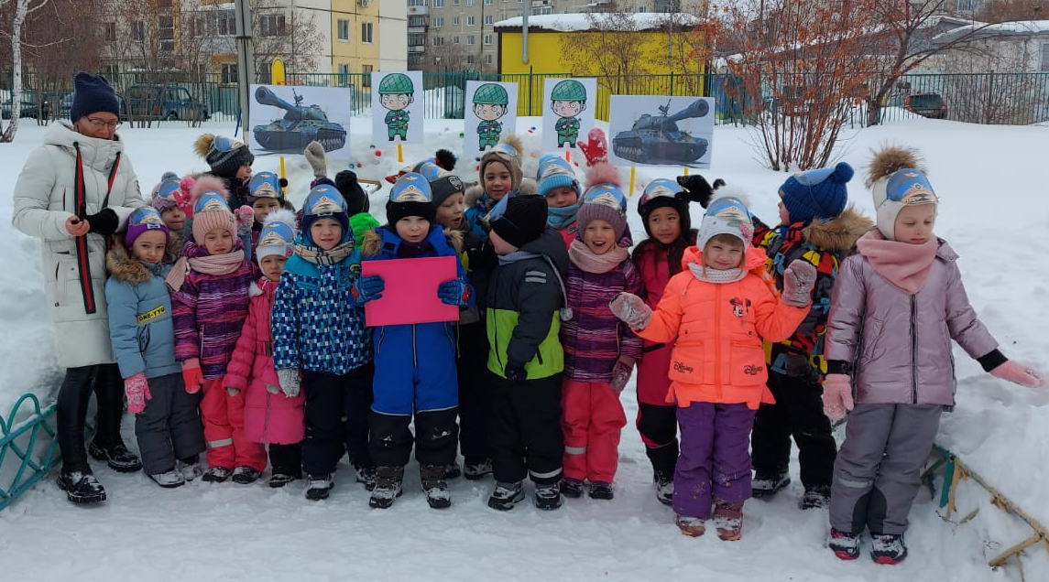
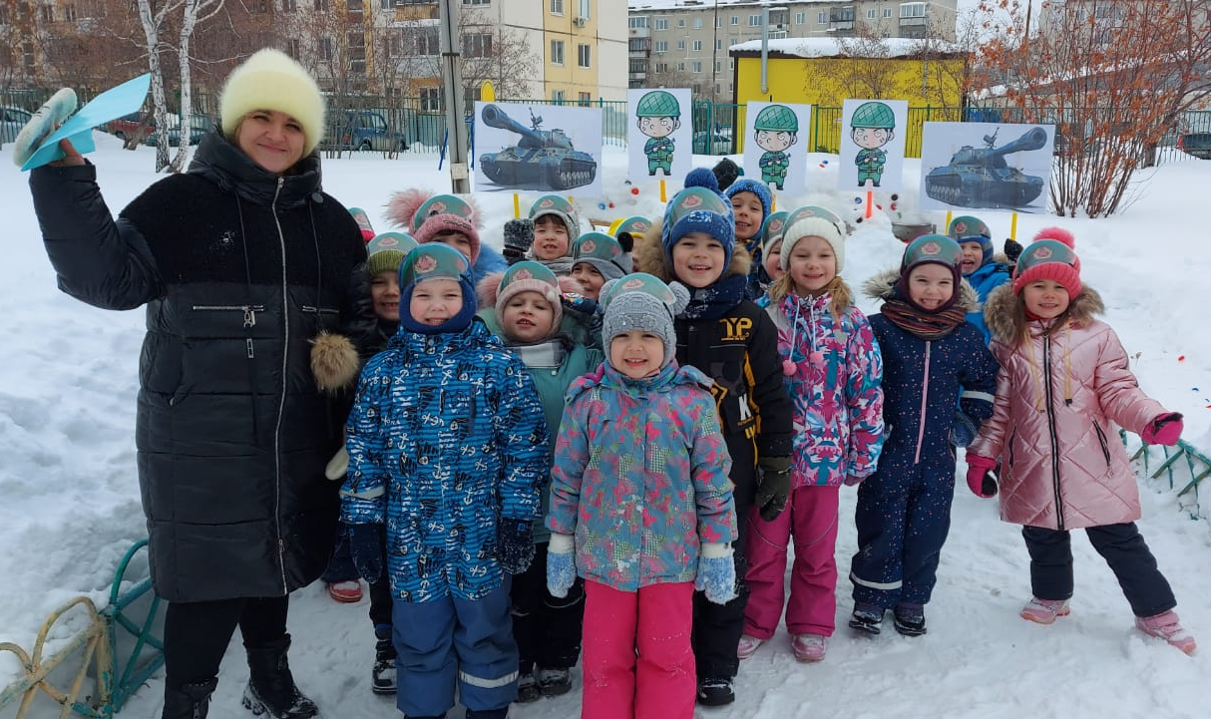
Команда: «Летчики»
Девиз:
Мы смелые пилоты,
Водим самолеты,
Высоко летаем,
Небо охраняем!
Команда: « Убойная сила»
Девиз:
Раз, два, три, четыре,
Три, четыре, раз, два.
Солнце в ладони,
Сила внутри,
Убойная сила
Всегда впереди!

Slide 9
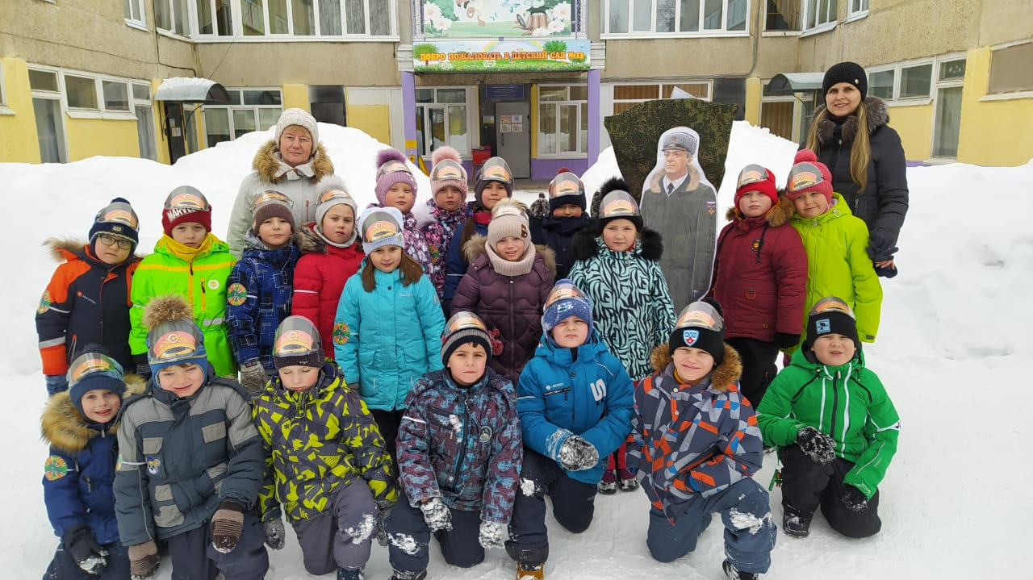
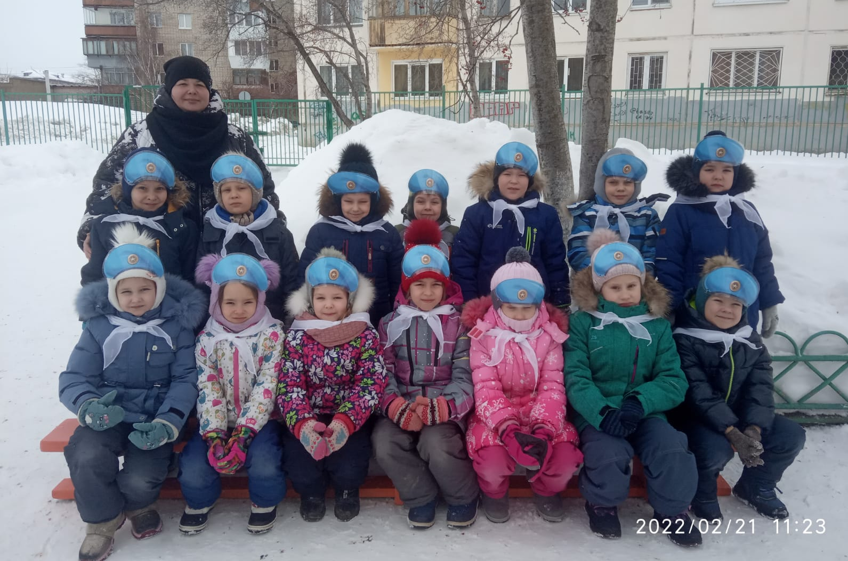
Команда: «Пограничники»
Наш девиз –
Готовься к бою,
Вместе все
Друзья со мною!
Команда: «Девятая рота»
Девиз:
Мы – это сила,
Мы – это банда,
Девятая рота –
Лучшая в мире команда!

Slide 10
1 этап «Разведчики»
На первом этапе ребятам предлагалось представить, что они разведчики, им необходимо было перебраться на сторону противника и найти «СЕКРЕТНЫЕ ПАКЕТЫ» с военной информацией для нашей Российской Армии. Пакет нужно было доставить в военный штаб главнокомандующему.
По сигналу участникам необходимо было переправиться на другую сторону, проползая или подтягиваясь по гимнастической скамейке.

Slide 11
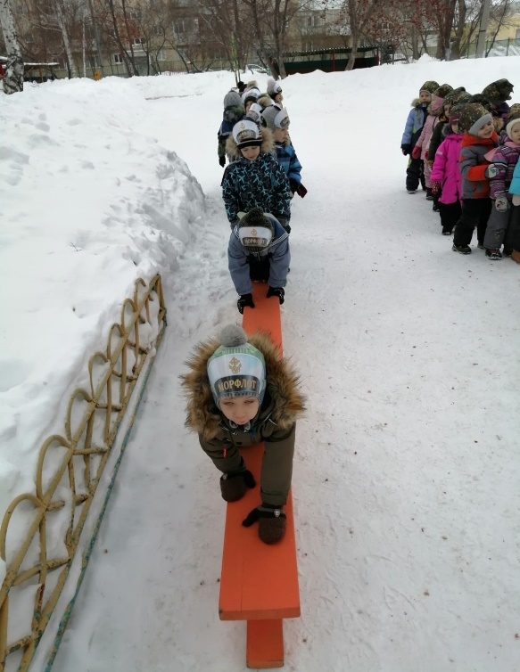
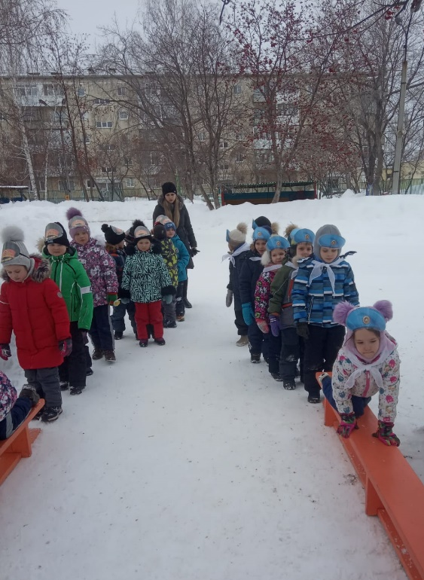
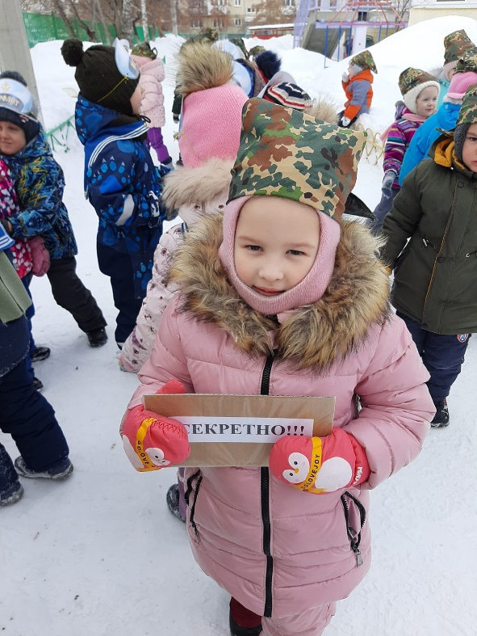
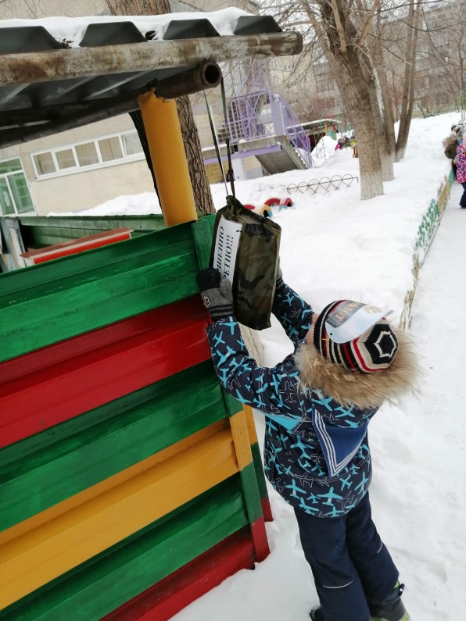
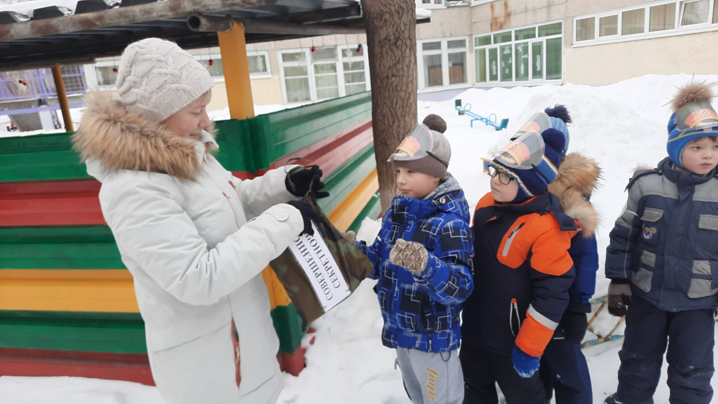
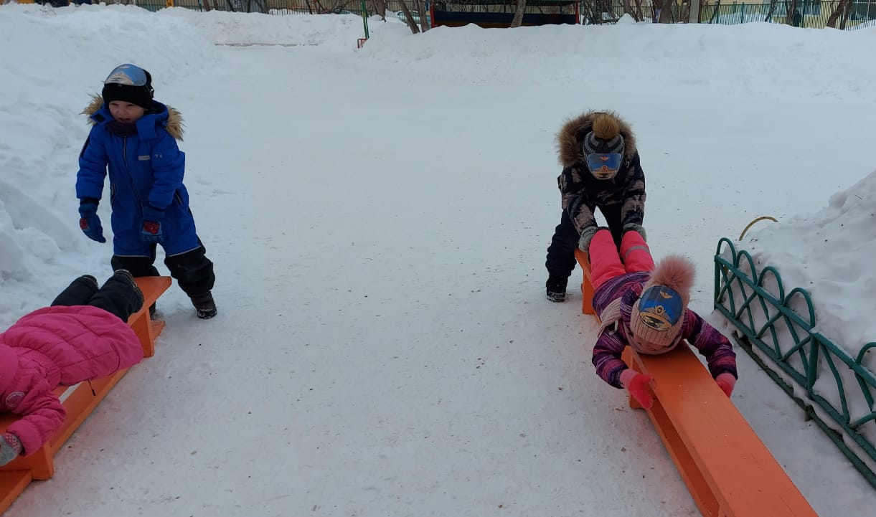

Slide 12
2 этап «Преодолей минное поле»
На втором этапе ребята, рассматривая иллюстрацию, узнали кто такие Сапёры - это люди, которые с помощью миноискателей (металлоискателей) проделывают проходы в минно-взрывных заграждениях противника, обезвреживают и уничтожают мины, чтобы попасть на территорию врага. Также устанавливают минно-взрывные заграждения от противника на границах своей территории. Мины, как правило, присыпают землей, чтобы их не было видно.
На данном этапе «мины» находились на поверхности земли – их было видно, поэтому миноискатели ребятам не понадобились.
Задача отрядов - переправиться на другую сторону, не наступая на «мины».

Slide 13
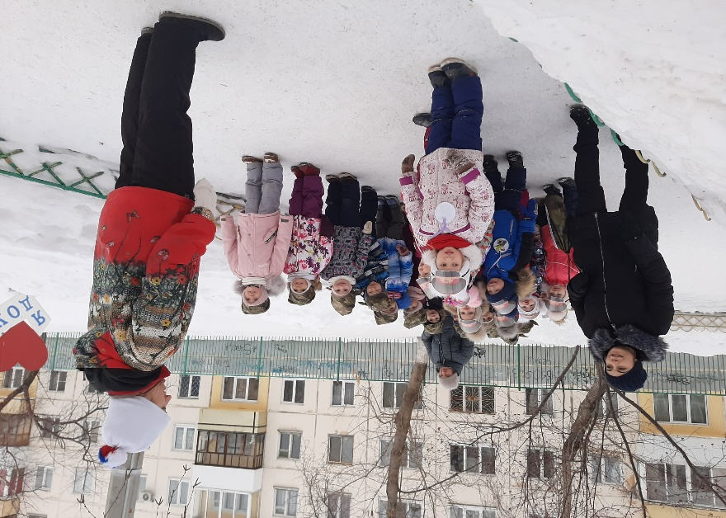
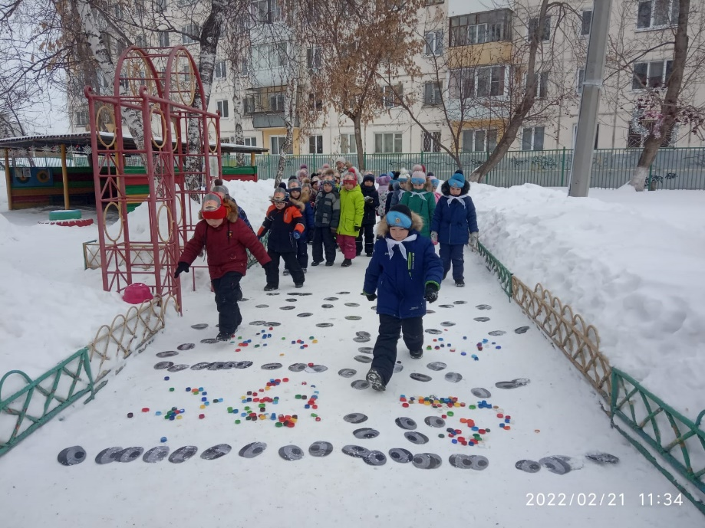
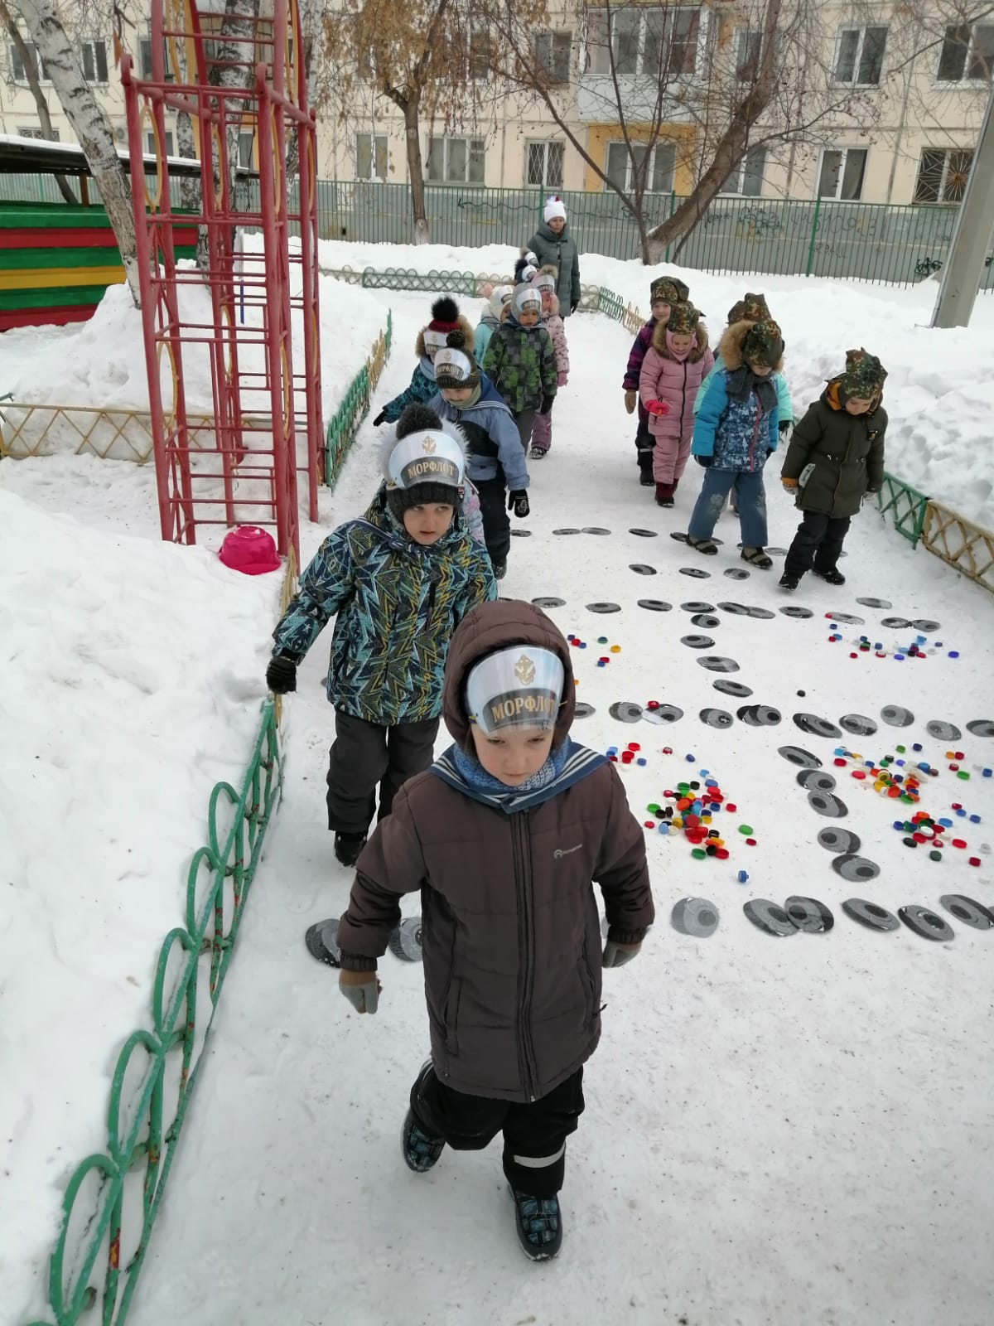
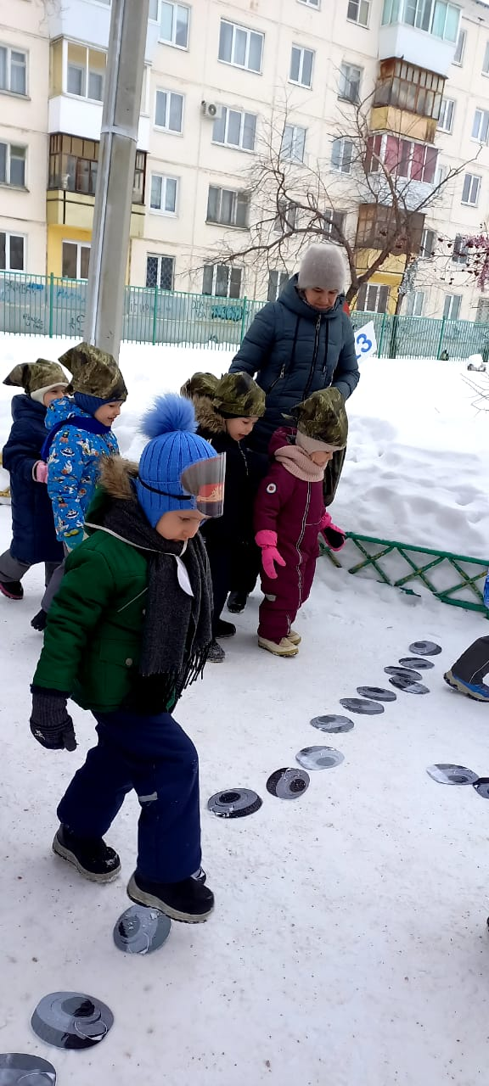
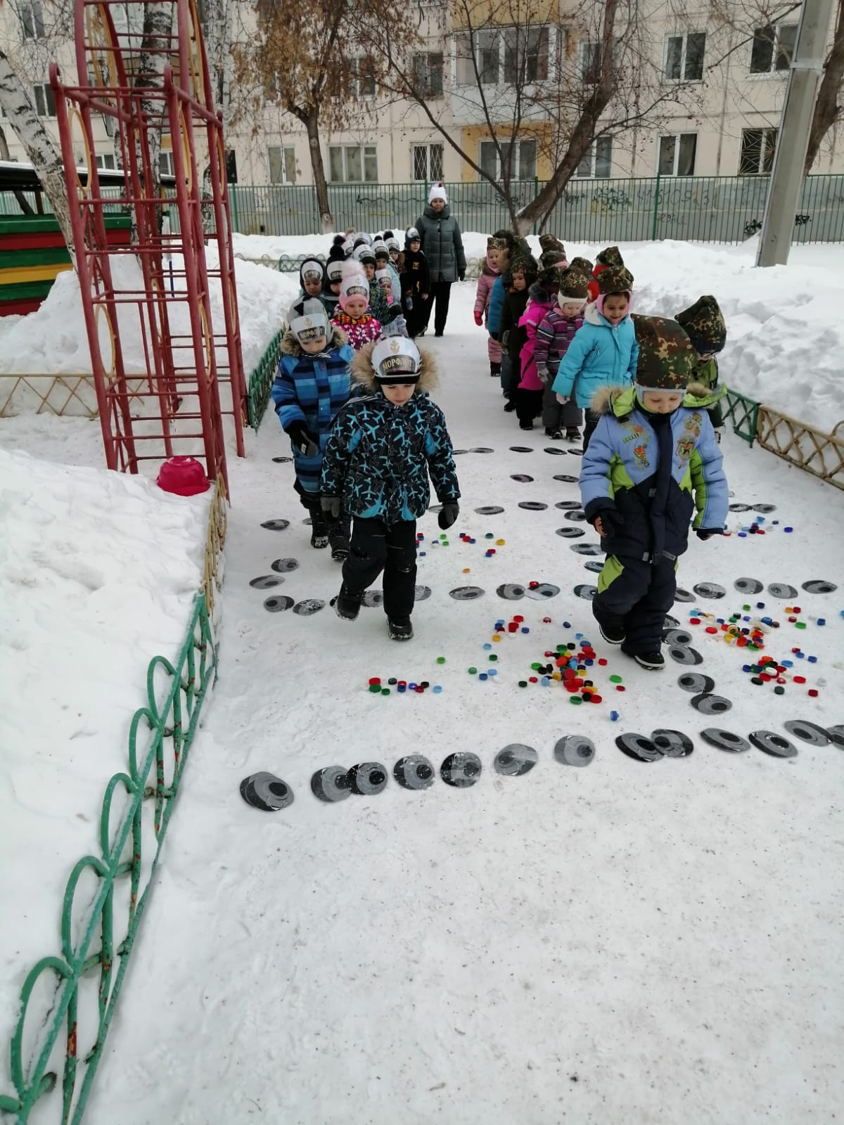

Slide 14
3 этап «Электрическая ловушка»
На третьем этапе проверяли, обладают ли будущие защитники нашей Родины, отвагой и ловкостью, т.к. на их пути необходимо было преодолеть «Электрическую ловушку», которая могла сбить отряды с дистанции.
По сигналу бойцы перепрыгивали через движущийся по земле канат-«змейку», пробегали под крутящимся канатом на другую сторону, стараясь не задеть его.

Slide 15
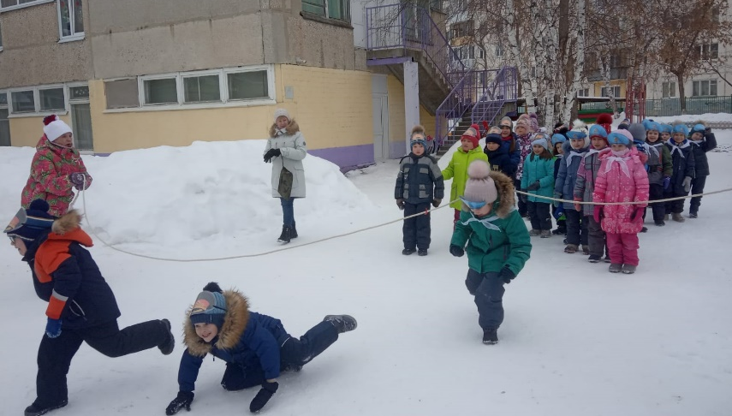
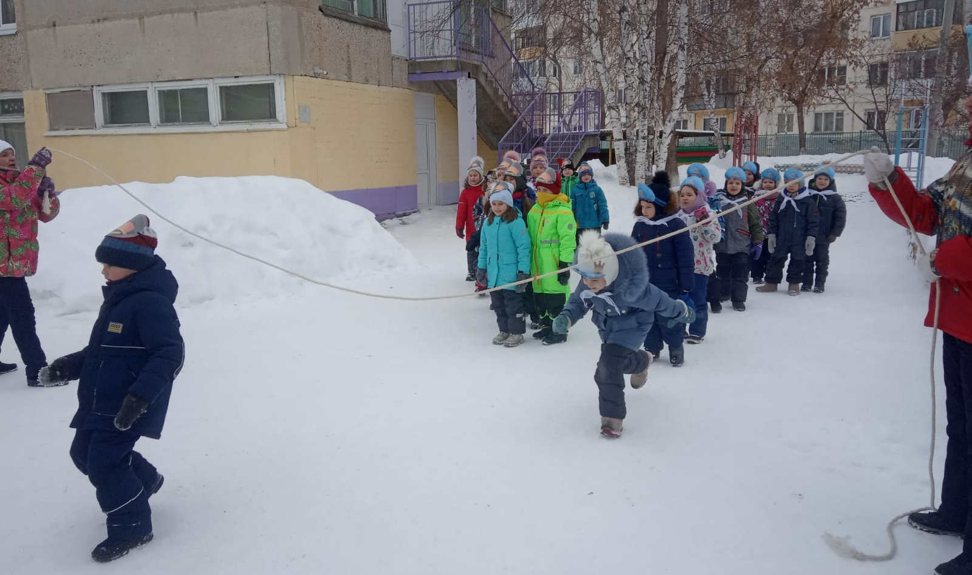
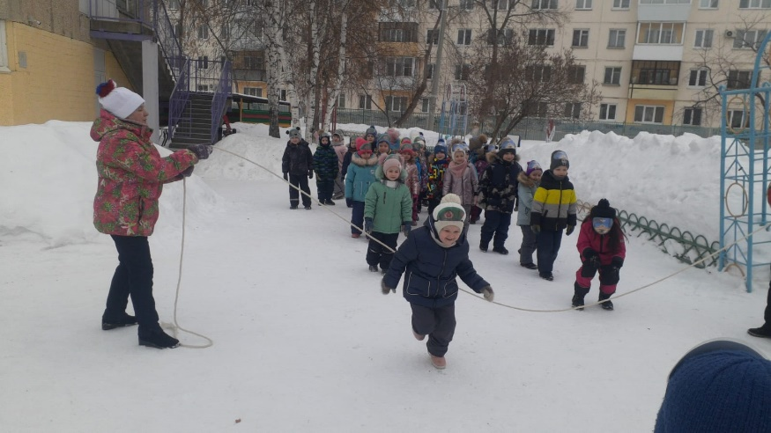
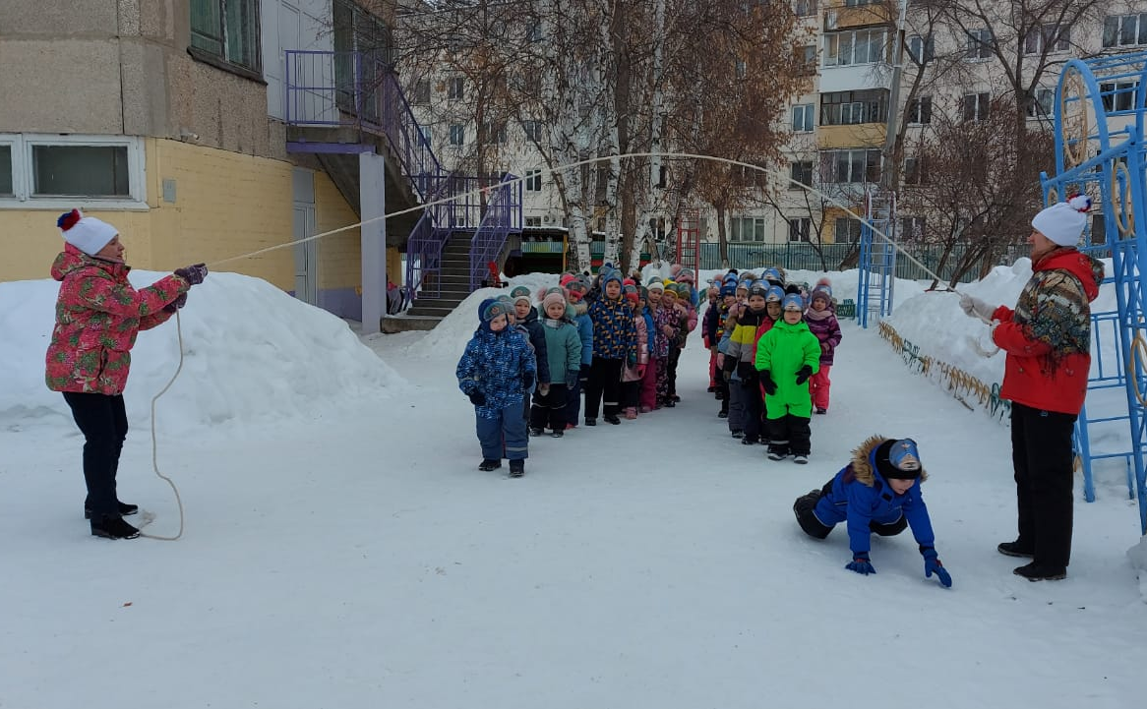
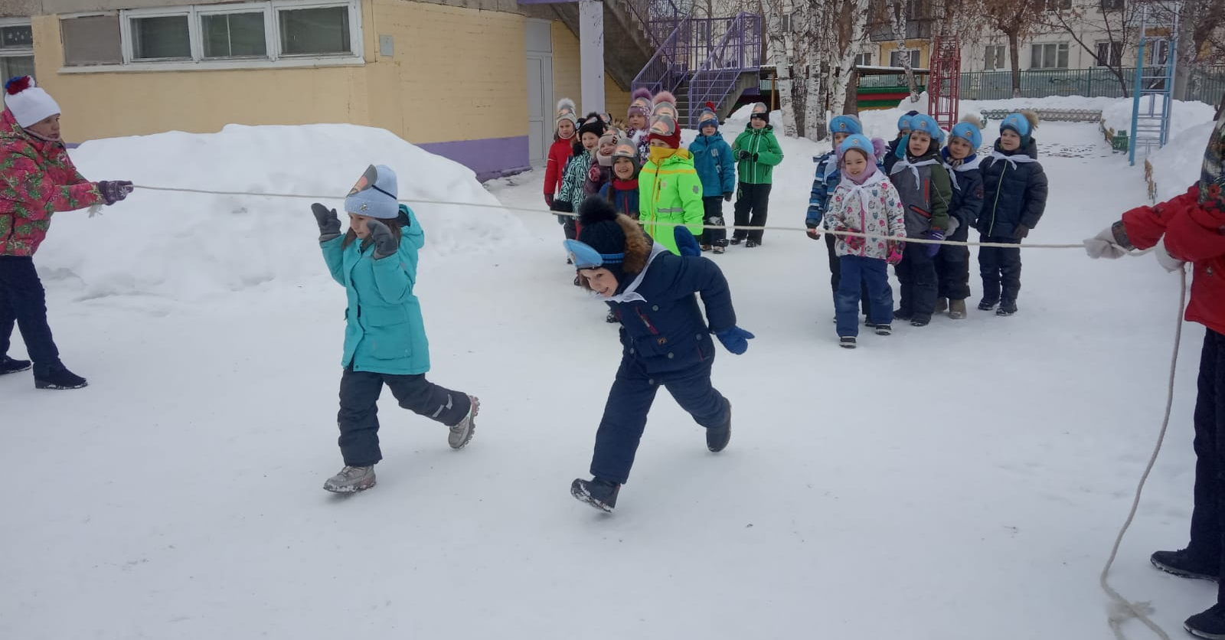

Slide 16
4 этап «Доставь секретный пакет в штаб»
На четвертом этапе отряды доставляли «СЕКРЕТНЫЕ ПАКЕТЫ» в штаб.
Отряды проходили полосу препятствий, которая включала в себя:
прыжки на двух ногах из обруча в обруч;
преодоление тоннеля;
донесение секретного конверта в штаб главнокомандующему.

Slide 17
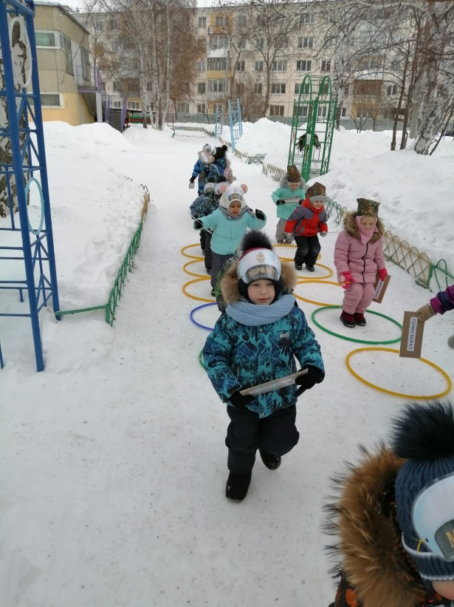
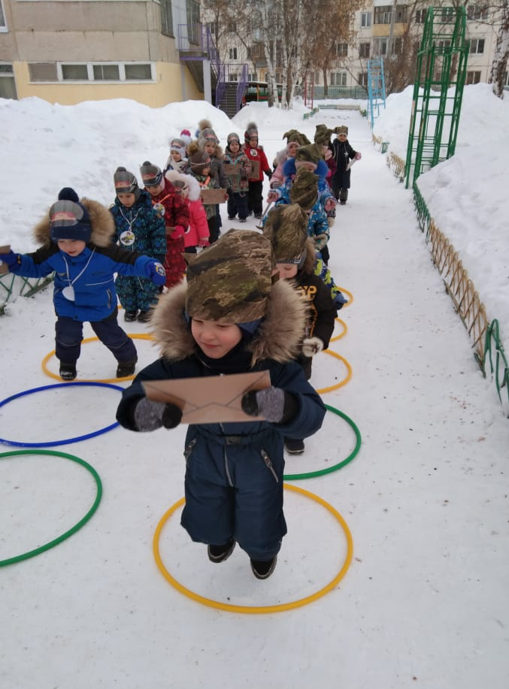
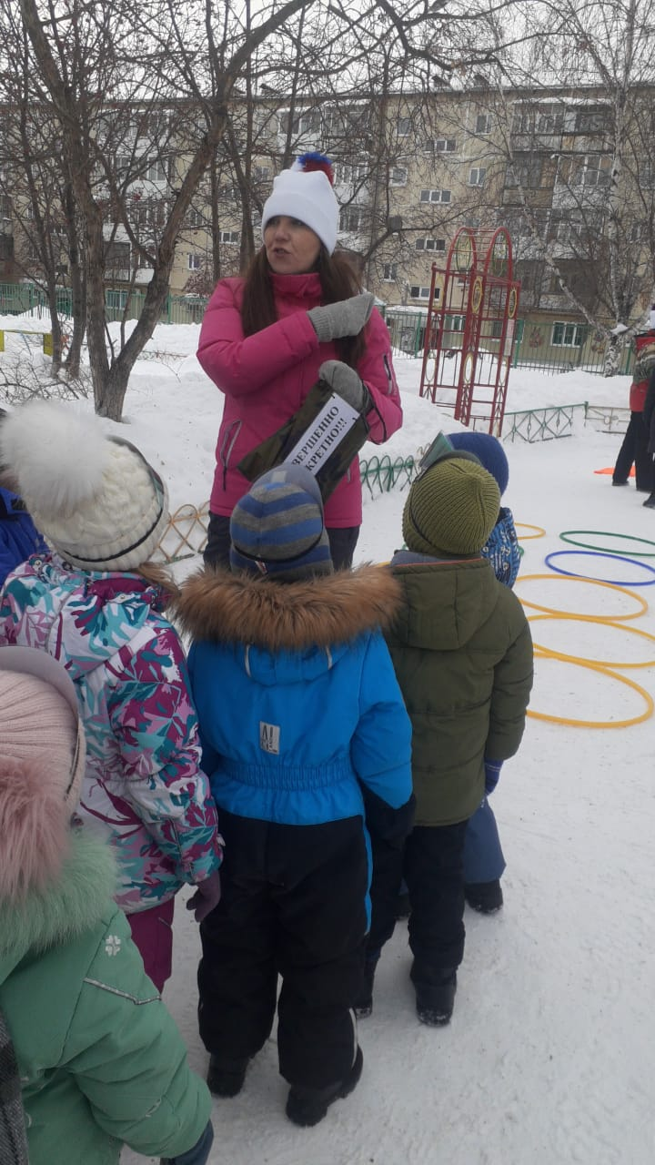
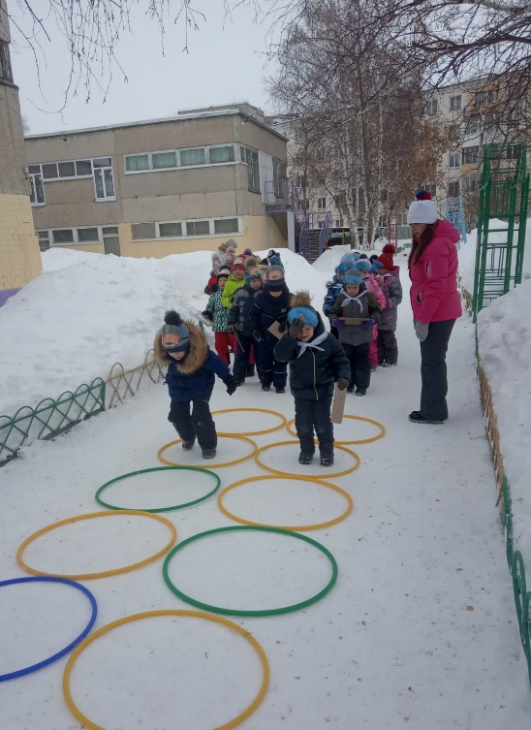
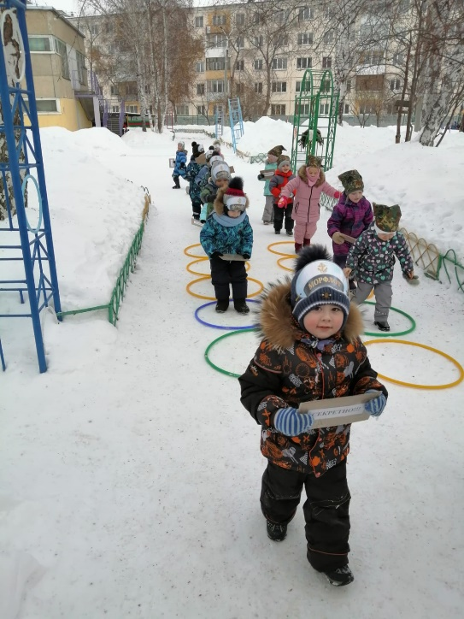

Slide 18
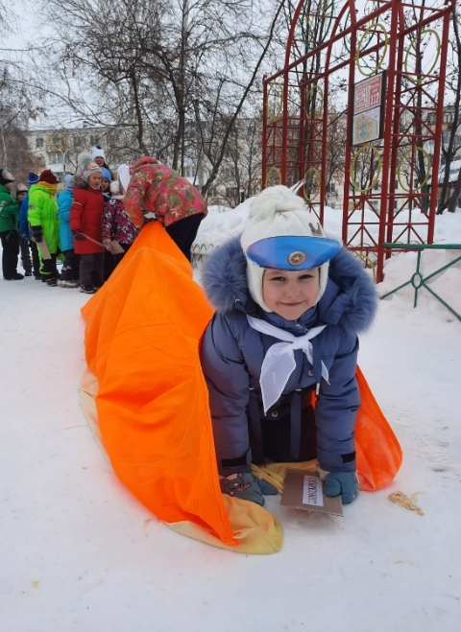
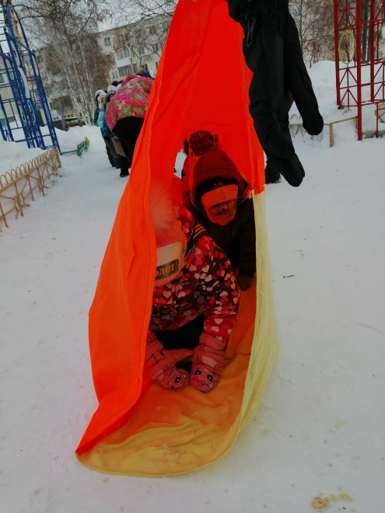
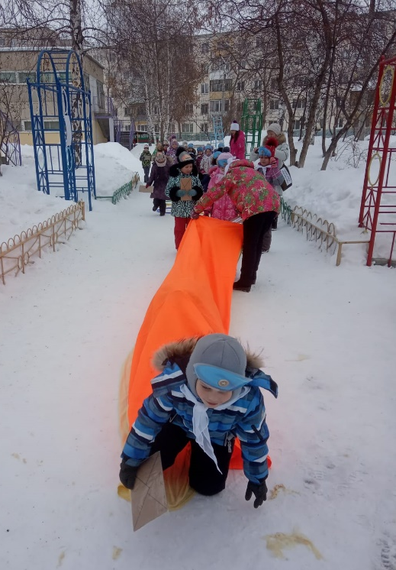
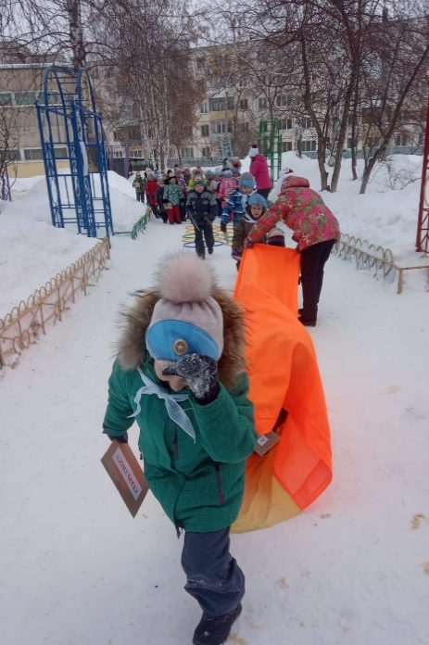
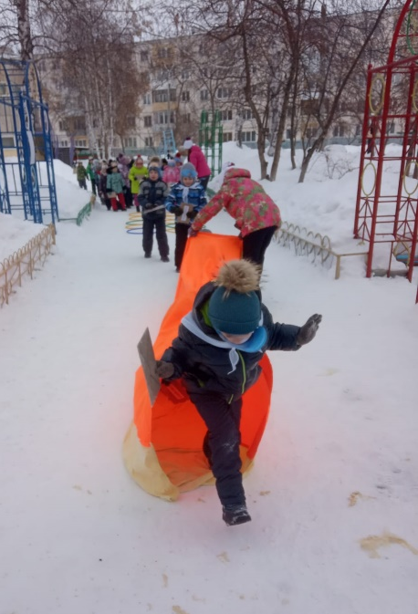

Slide 19
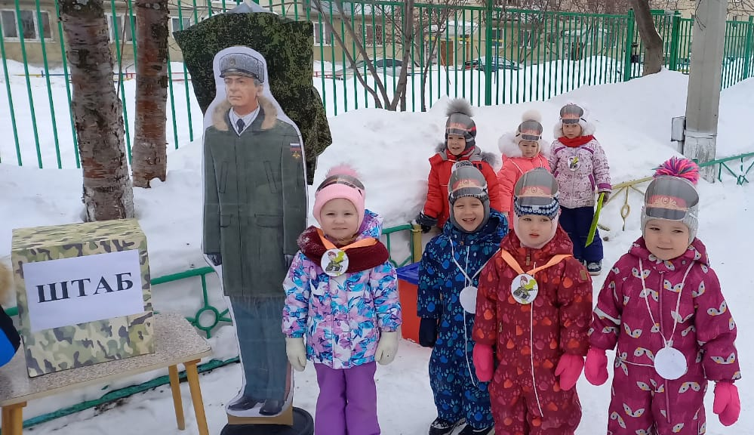
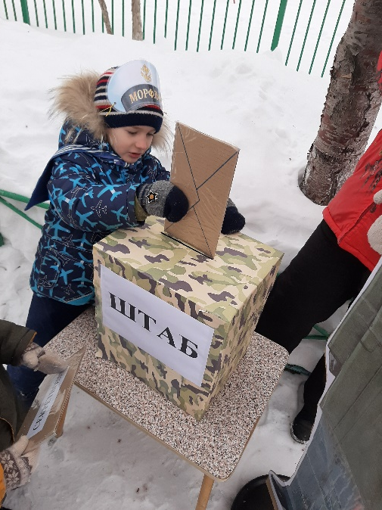
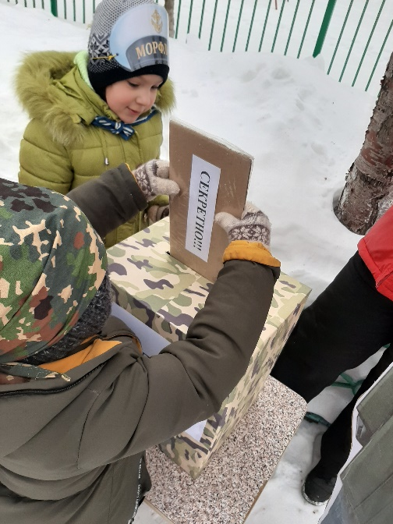
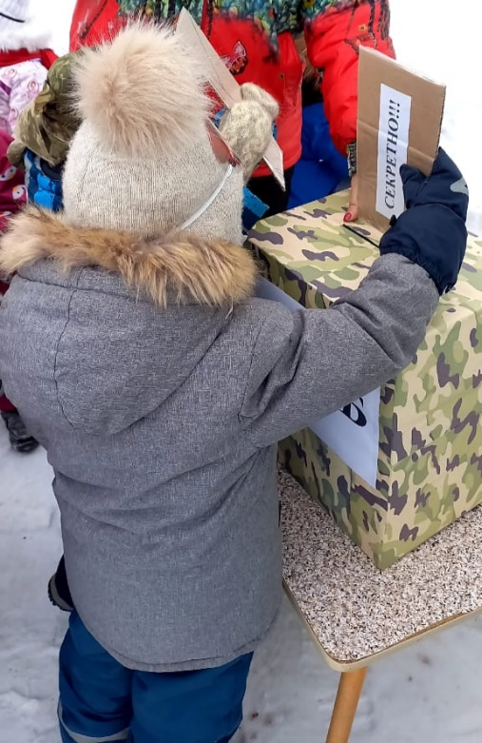
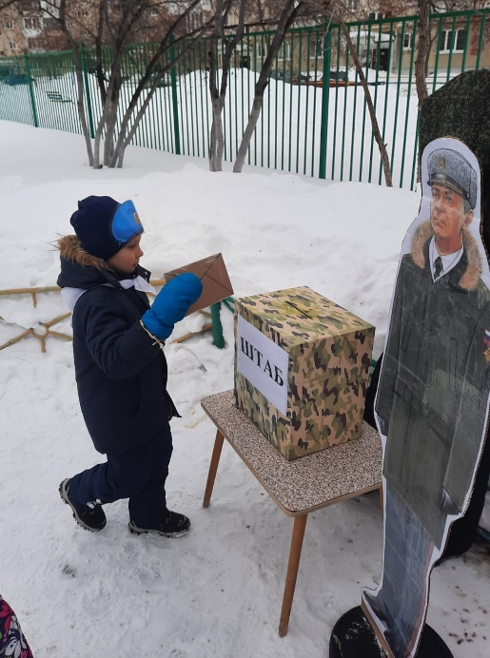
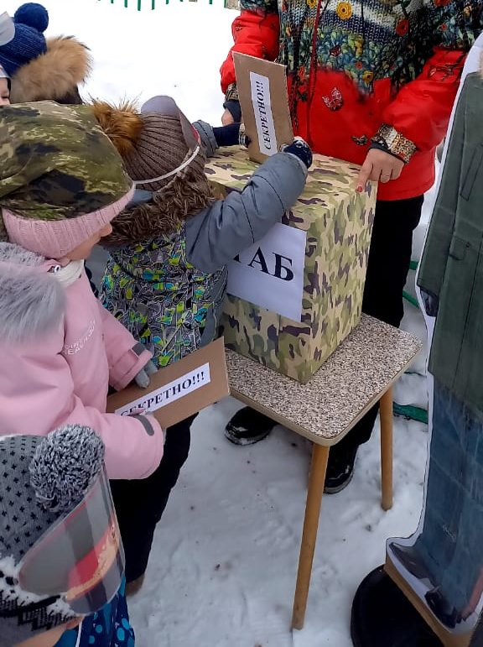
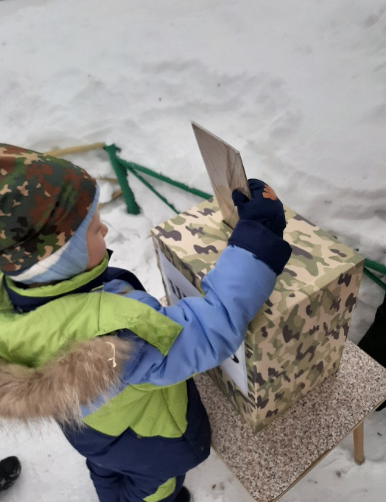

Slide 20
5 этап «Захват крепости»
На заключительном пятом этапе поступила информация, что противник захватил крепость, в которой находились военные сюрпризы для отрядов. В тот же миг командиры отрядов получили боеприпасы.
По сигналу бойцы отрядов, атакуя крепость, бросали по несколько «гранат» подряд, пытаясь сбить противников и их вражеские танки.
После того, как крепость была захвачена, командиры нашли военные пакеты с сюрпризами, все отряды радовались победе и кричали: «Урааа!!!»

Slide 21
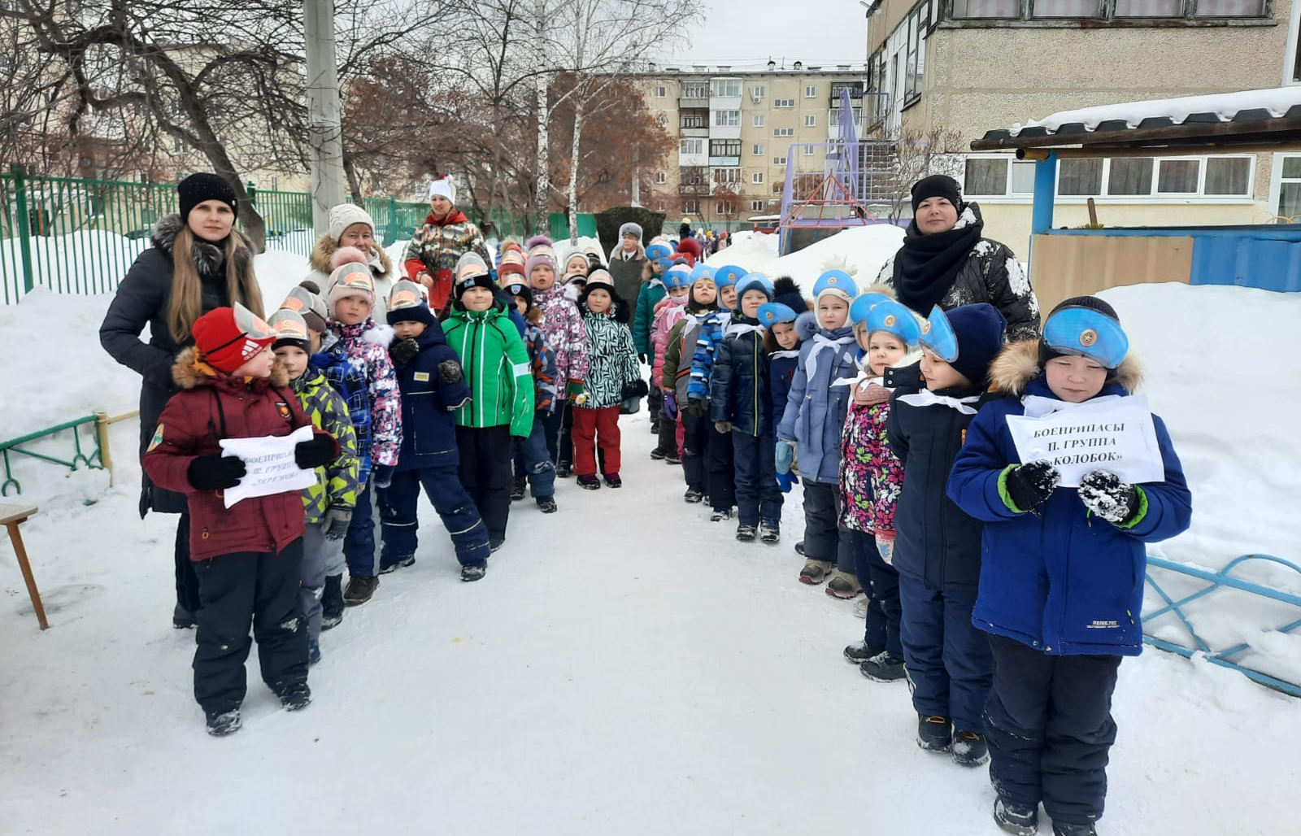
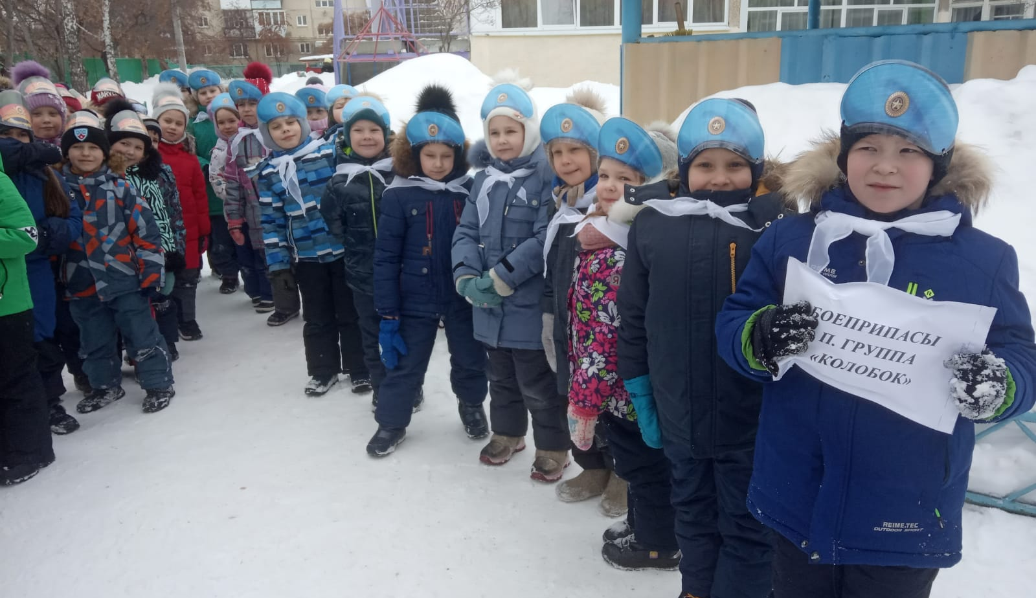
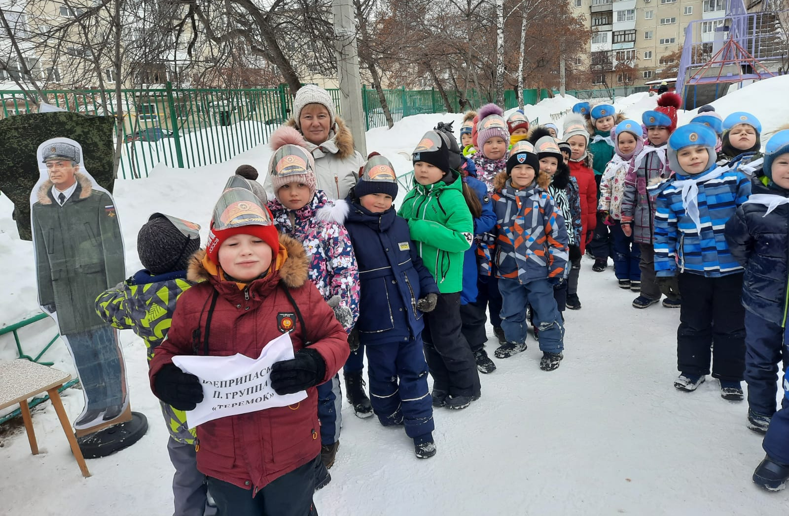
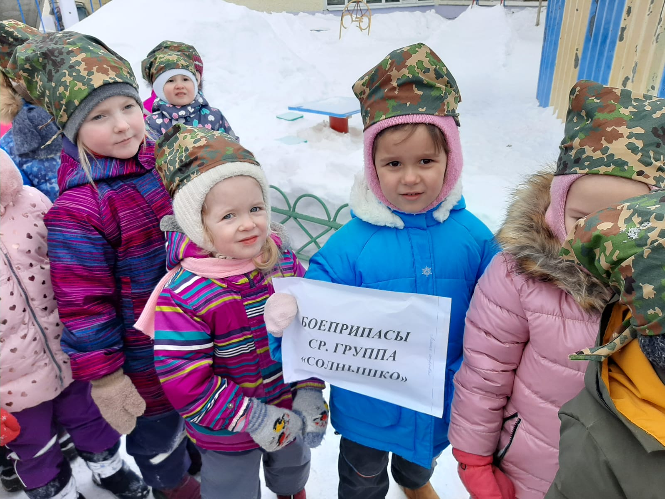

Slide 22
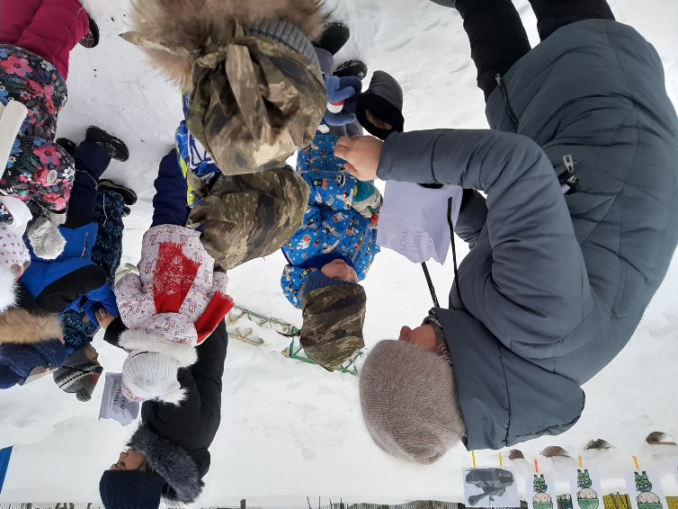
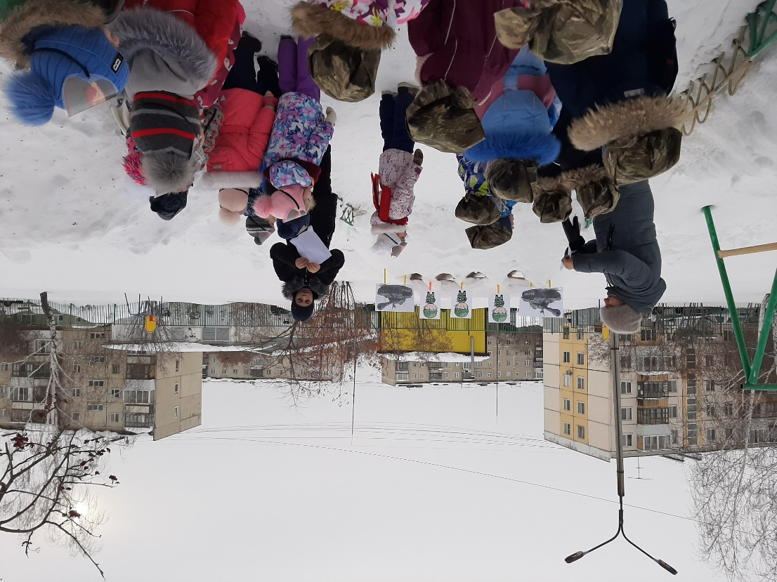
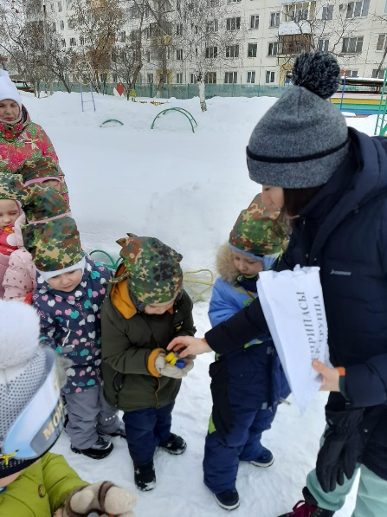
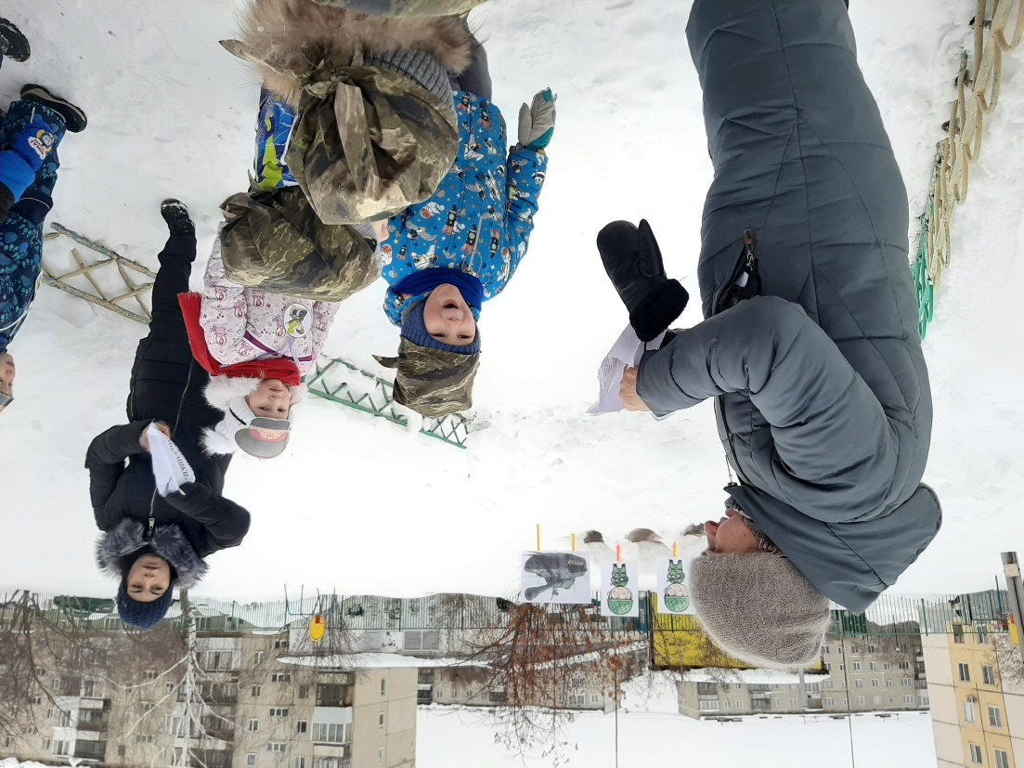

Slide 30
!

